Slide 1
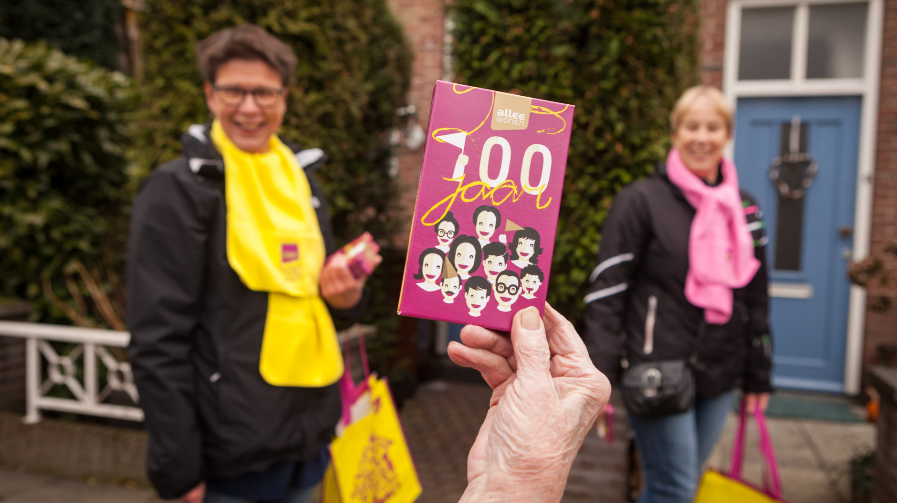
DE BETROKKEN BEWONER
DEEL II
Notes:
In de ruimte staan 8 grote tafels met 8 a 9 stoelen voor deelnemers
Bij elke tafel staan een bord met
Eén bewonersprofiel
Één van de twee casussen omgevormd tot een vraag
Een groot vel voor de pitch (kan ook later uitgedeeld worden)
Post its voor elke deelnemer
Markers
Scharen
Lijm
Tijdschriften waarin geknipt mag worden
Washi tape om dingen op te kunnen plakken op het pitchvel en om bij de presentatie aan de muur te hangen
Balpoint per deelnemer

Slide 2
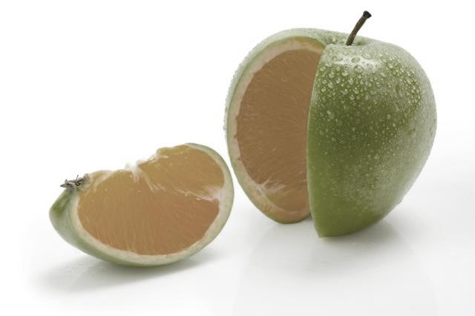
DE BETROKKEN BEWONER
Werken aan
een oplossing
DE GELUKKIGE BEWONER
Elleboog techniek
13.40 uur – 13.50 uur
Notes:
We gaan werken aan oplossingen voor dat probleem middels een creatieve brainstorm.
Er zijn twee casussen gemaakt zoals we die van Geoffrey zojuist hebben gehoord waarmee we vandaag gaan werken.

Slide 3
DE BETROKKEN BEWONER
Casussen &
Startformuleringen
DE GELUKKIGE BEWONER
Elleboog techniek
13.40 uur – 13.50 uur
Notes:
Daartoe zijn 4 startformuleringen gemaakt. Daar gaan we vandaag mee werken in de creatieve brainstorm.
Bij elke tafel staat een bord met één van de 4 startformuleringen. Maar daar komen we zo op terug. Eerst dit.

Slide 4
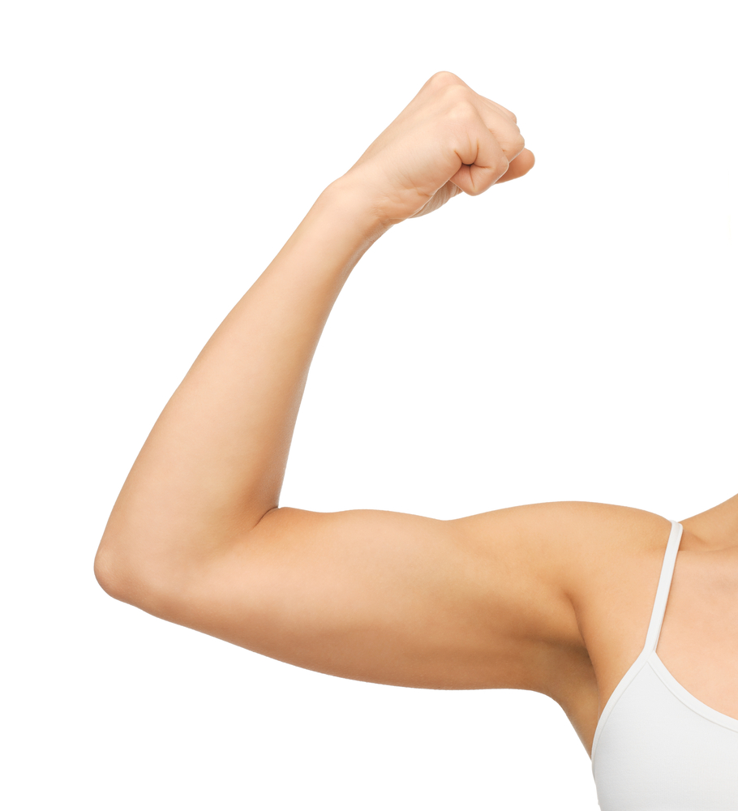
DE BETROKKEN BEWONER
Elleboog techniek
Notes:
We doen dit in groepen en om niet elke keer in dezelfde cirkel van bekenden te stappen,
Gaan we de groepen via de elleboog techniek formeren.

Slide 5
DE BETROKKEN BEWONER
Sta in de ruimte
Zoek iemand die je niet kent
Tik elkaars rechter elleboog
Notes:
Zoek nu 2 anderen en raak elkaar met de hielen (= 3)
Zoek nu 3 anderen en raak elkaar met de linkerpink (= 4)
Zoek nu 4 anderen en raak elkaar met de rechterknie (= 5)
Zoek nu 5 anderen en haak elkaar in de armen (=6)
Zoek nu 6 anderen en maak een kring van de linkervoeten (=7)
Zoek nu 7 anderen en raak elkaar met de linker elleboog (=8)
Dit is je groep en neem plaats bij een tafel.

Slide 6
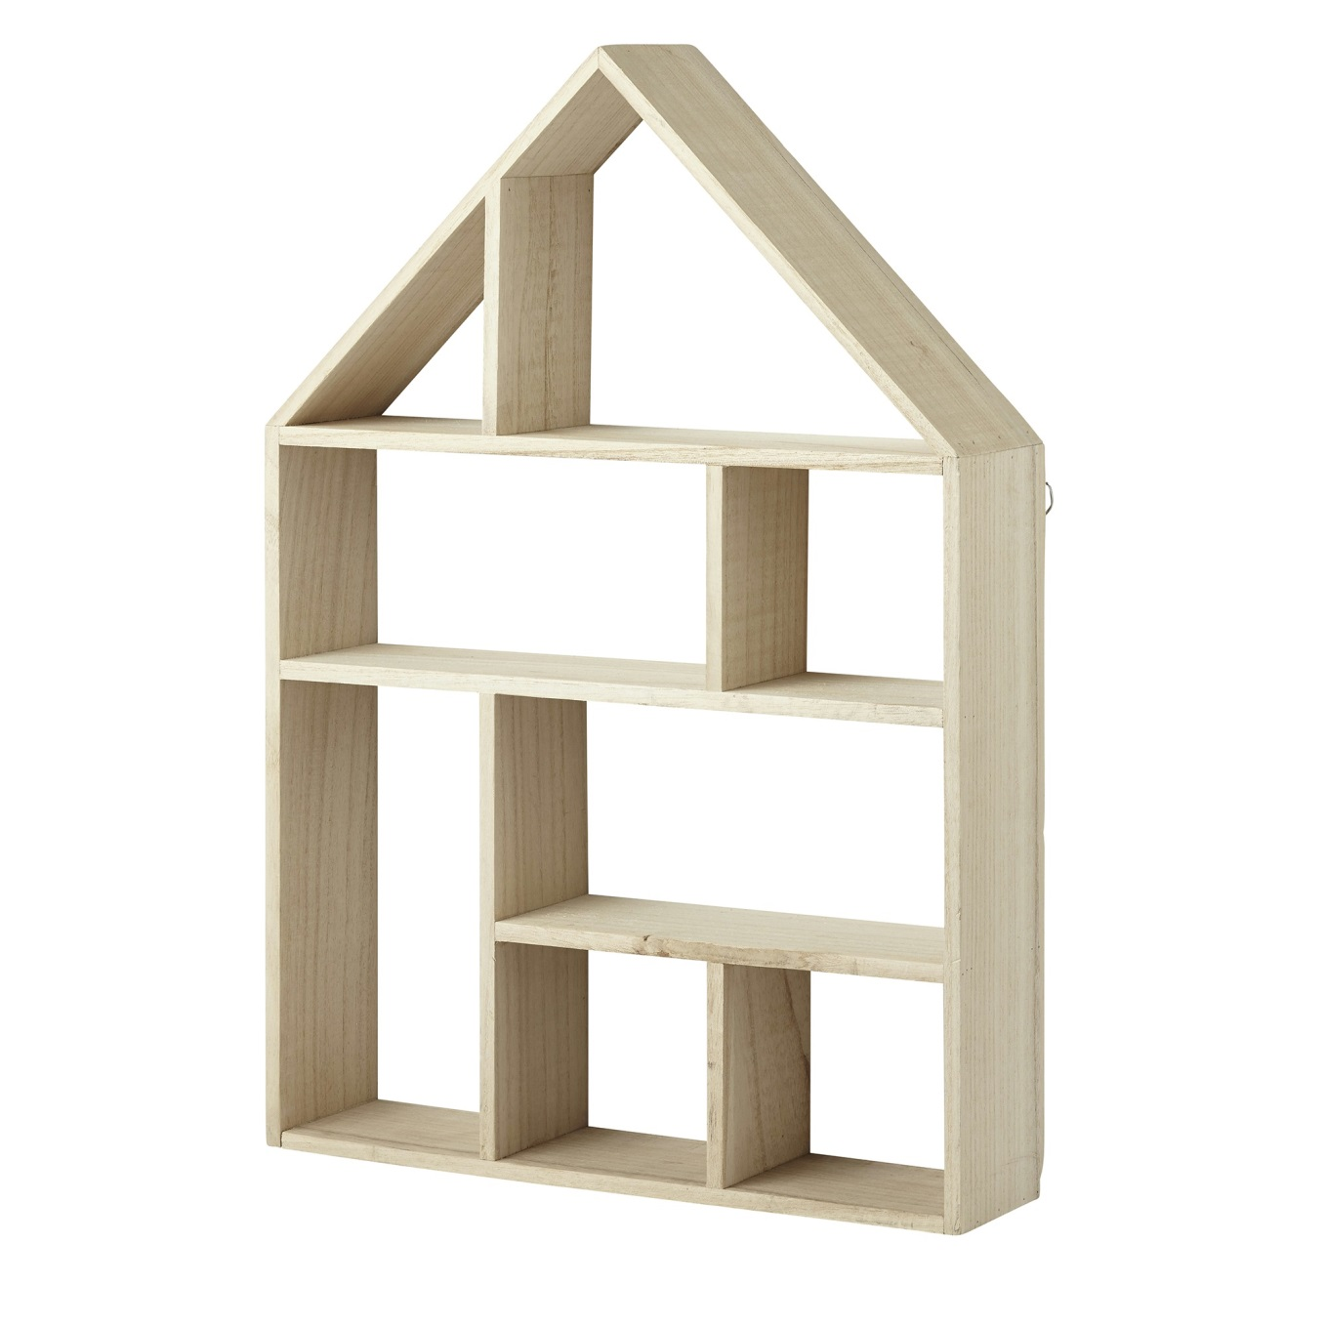
DE BETROKKEN BEWONER
8 groepen
2 borden per groep
2 casussen
4 startformuleringen
8 bewonersprofielen
1 creatieve brainstorm
Notes:
Alle groepen zijn gemaakt en iedereen zit.
Bij elke tafel staat een flipover voor de post its met de vraag, en een bewonersprofiel.
Op de flipover zal later ook de pitch gemaakt worden.

Slide 7
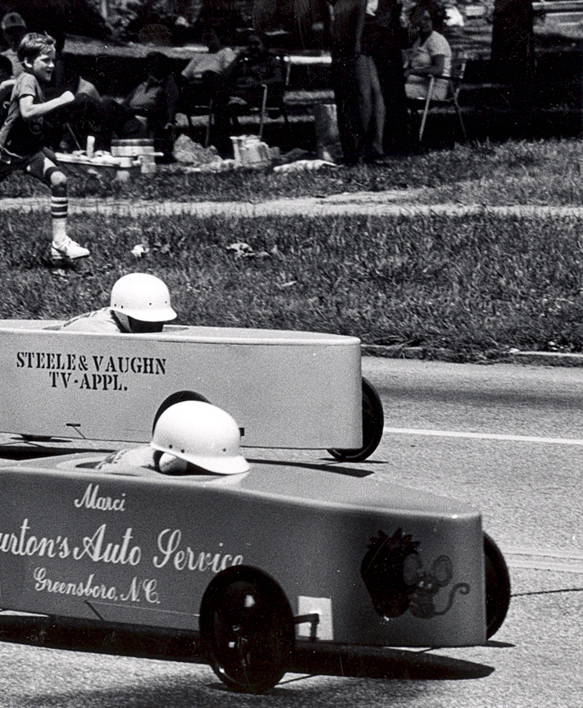
DE BETROKKEN BEWONER
YOU’VE
GOT TO
START…
BEFORE
YOU
CAN
FINISH!
Start formuleringen
Ideeën genereren
Oplossingen
Notes:
Startformulering per tafel uitleggen, en we gaan ideeen creeren middels de creatieve brainstorm

Slide 9
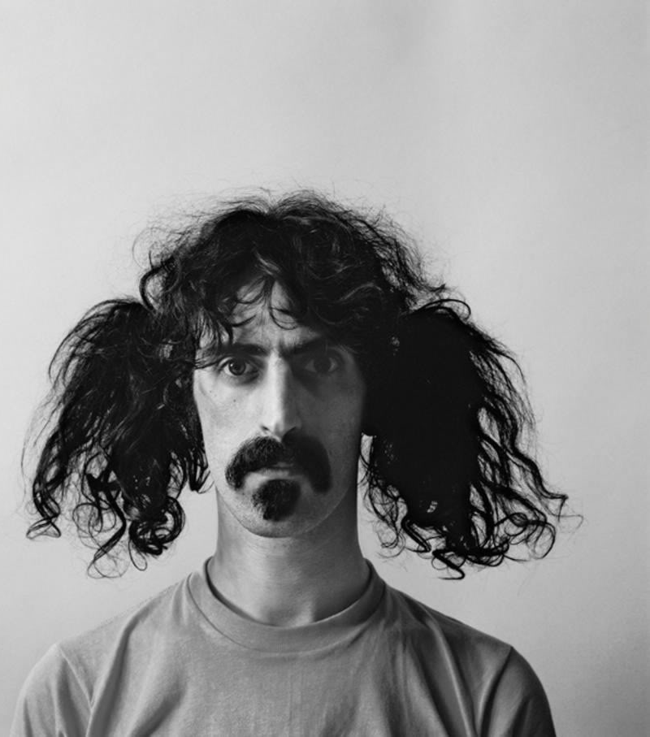
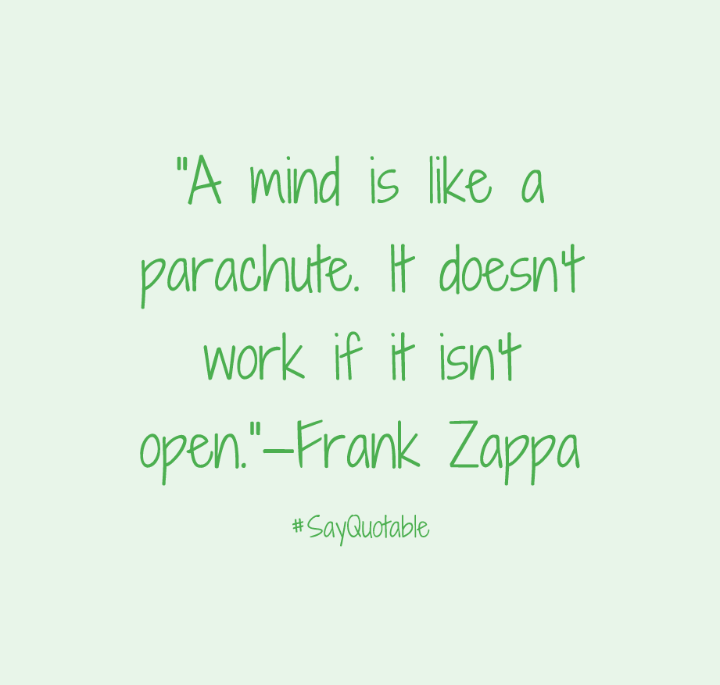
DE BETROKKEN BEWONER

Slide 10
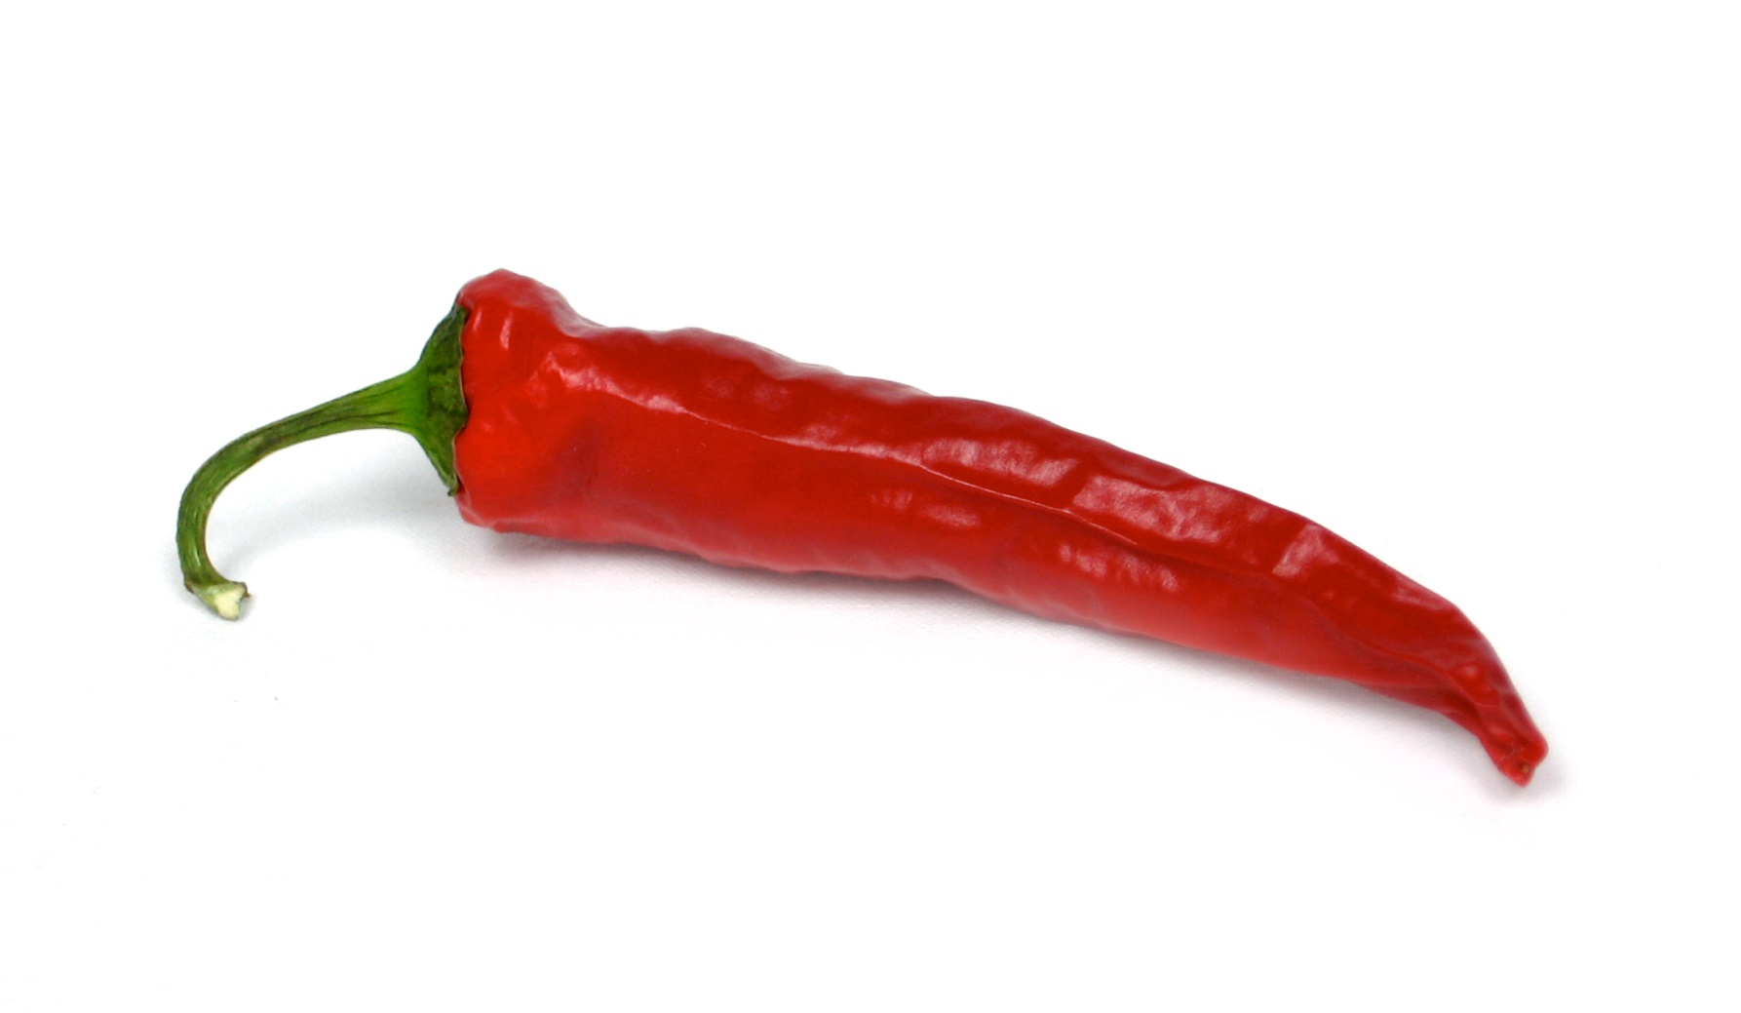
DE BETROKKEN BEWONER
Energizers

Slide 11
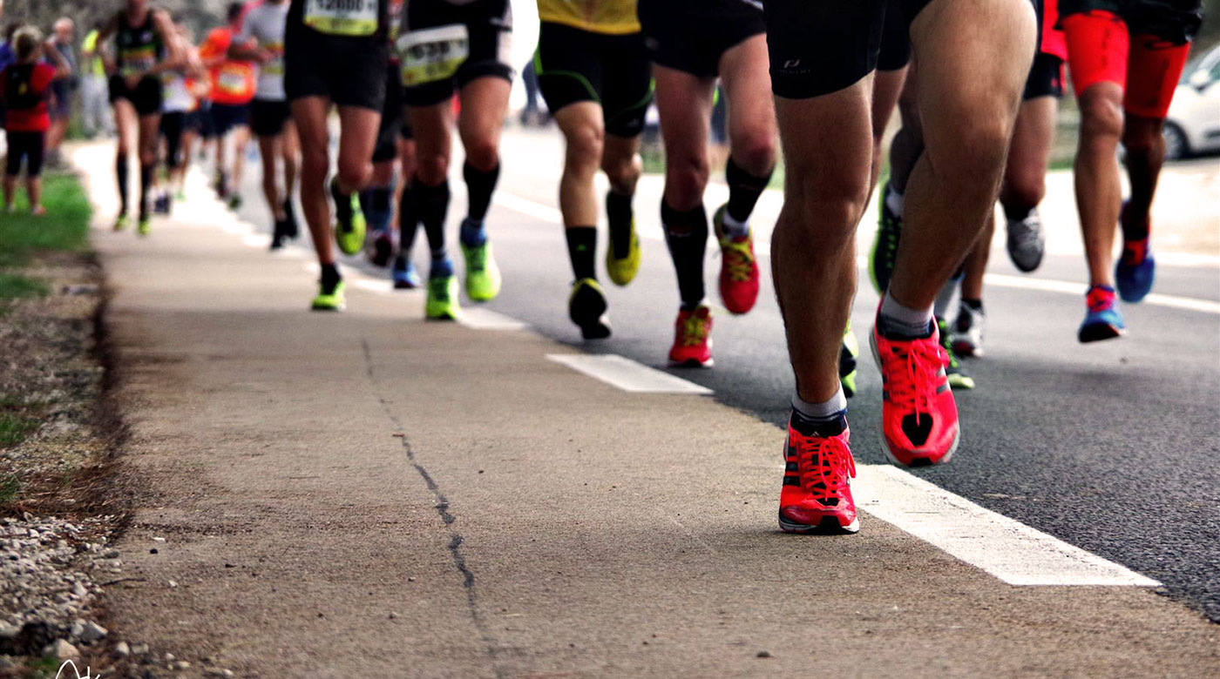
Je doet mee aan een hardloopwedstrijd. Je loopt nummer twee voorbij.
Als hoeveelste eindig je dan?
Notes:
Nummer 2

Slide 12
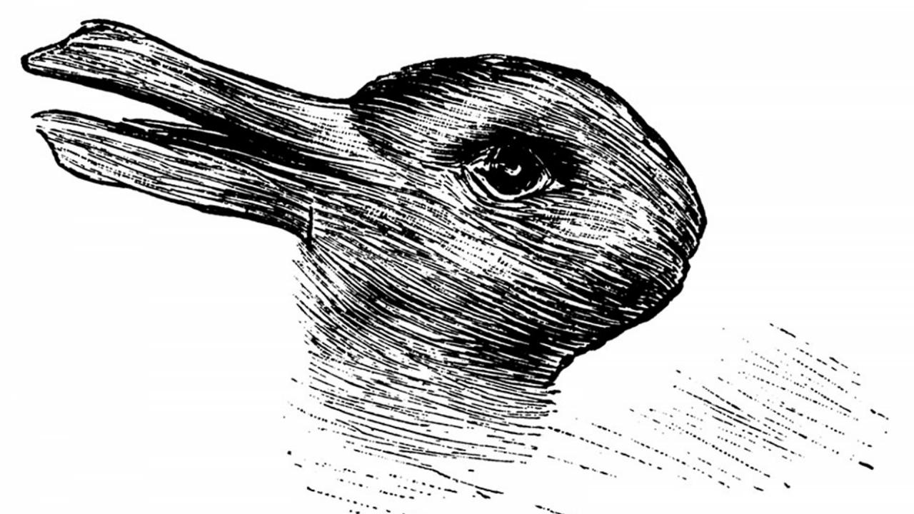
Notes:
Neen, het is geen nieuwe variant van het konijnen of eenden ras, noch een uiting van genetische manipulatie. Het is simpelweg een plaatje van een eend. Of van een konijn? Als je één van beide hebt gezien, kijk dan nog eens goed of je het zeker weet, zie je niet de ander?
Het merkwaardige aan deze afbeelding (en vele andere soortgelijke plaatjes) is dat je de ene betekenis kan ‘zien’, en de ander, maar nooit tegelijkertijd. Je brein kan zoiets simpelweg niet registreren (ten minste, de meesten van ons hebben breinen die dat niet kunnen, je hebt altijd vreemde eenden ertussen zitten). We zien ofwel het een, ofwel het ander. Zoiets heet ook wel een dubbel stabiele afbeelding, of in het Engels ‘bistable image’.
Dit is een van de vroegste ‘officieel gepubliceerde’ optische illusies, en stamt al uit 1899, toen de Amerikaanse psycholoog Joseph Jastrow hem publiceerde. Hij gebruikte het om aan te tonen dat we niet alleen zien met onze ogen, maar ook (vooral!) met ons brein. Overigens is er een eerdere bron van het plaatje te geven, namelijk 23 Oktober 1892. We weten dit zo precies omdat de publicatie in een Duits ‘blad’ verscheen genaamd Fliegende Blätter, oftewel vliegende XXX. Het plaatje werd gekopt met de vraag ‘welke dieren lijken het meest op elkaar’, en onder het plaatje was het antwoord dus eenden en konijnen, immers, ze waren één en hetzelfde plaatje!

Slide 13
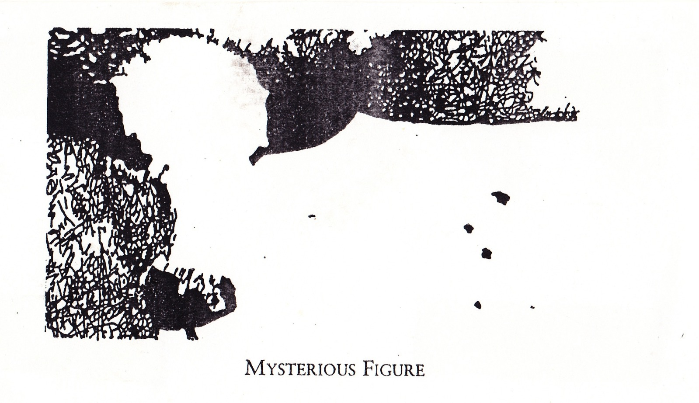

Slide 14
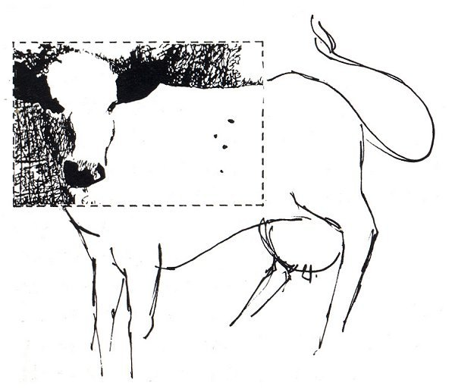

Slide 15
DE BETROKKEN BEWONER
Braindump

Slide 16
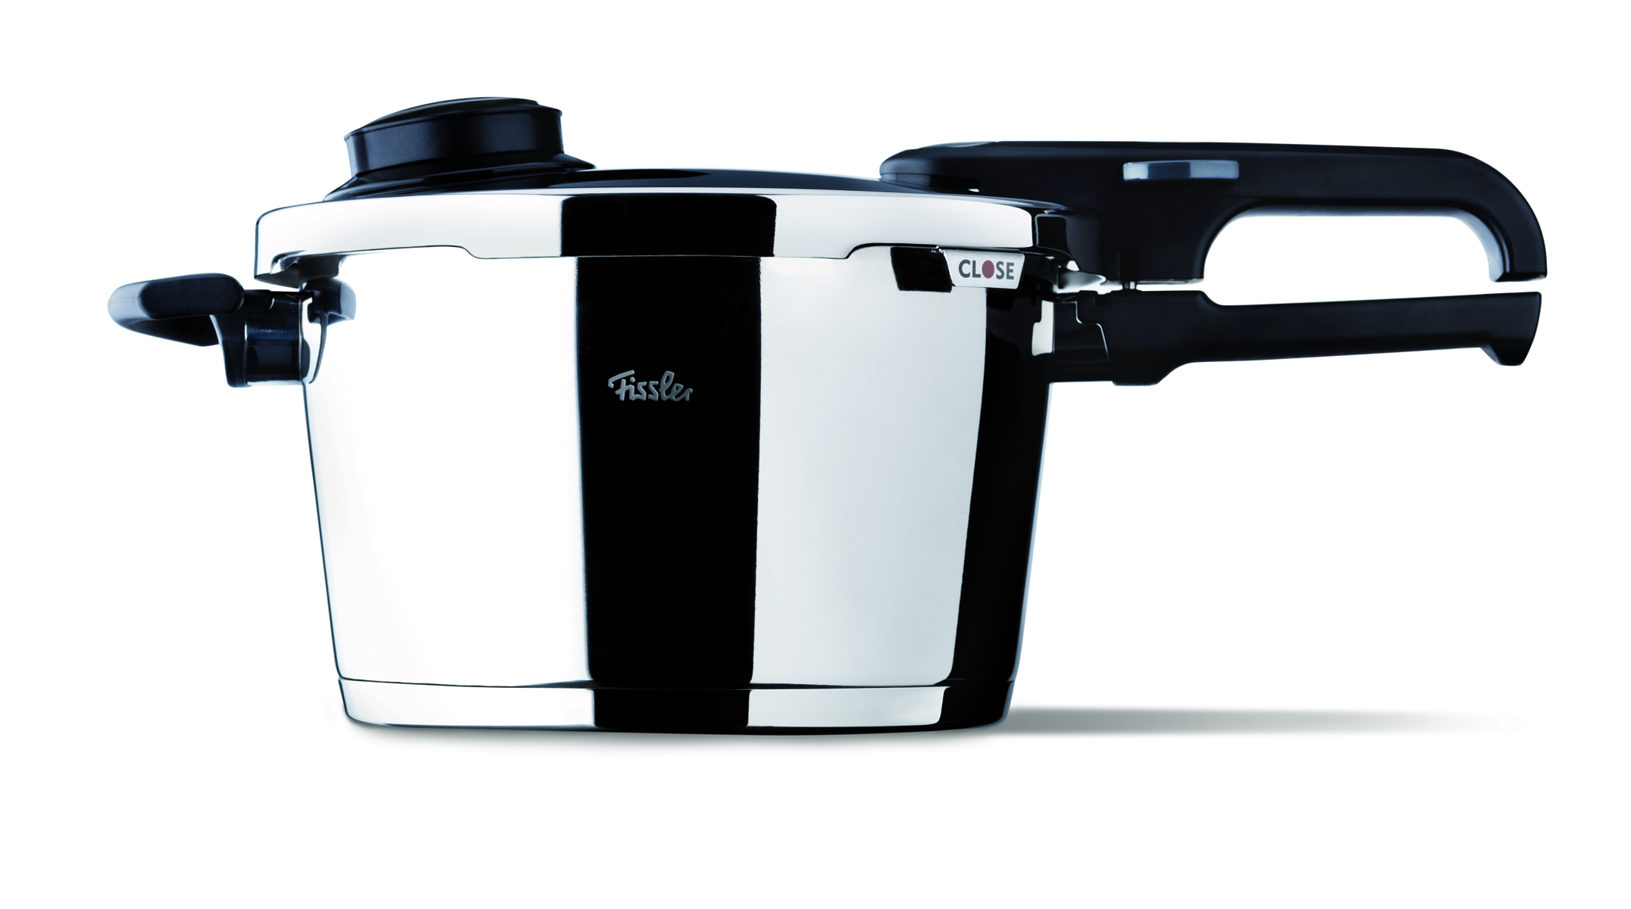
DE BETROKKEN BEWONER
15 min tijd
68 deelnemers
8 groepen
eigen startformulering
ideeën schrijven

Slide 17
DE BETROKKEN BEWONER
zie eigen start- formulering
markers
1 idee per post it
2 beste selecteren
op het bord hangen

Slide 18
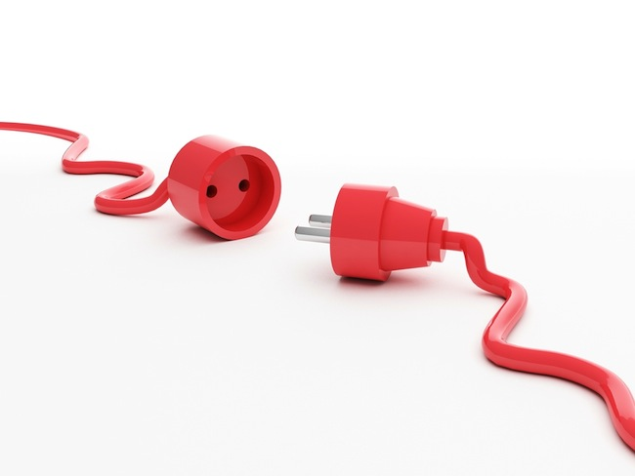
DE BETROKKEN BEWONER
Presentatie Raymond
Pauze & Playground
Notes:
Ik trek ff de stekker eruit ;-) en laat het woord aan Raymond en Geoffrey

Slide 19
DE BETROKKEN BEWONER
Energizer

Slide 20
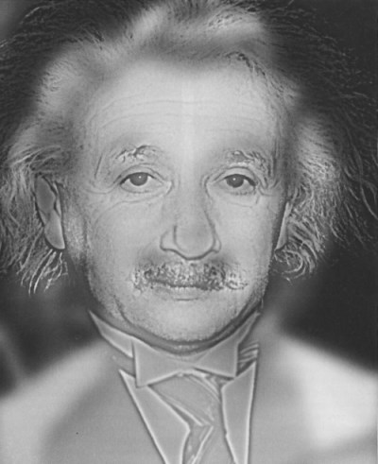
Notes:
De meesten van ons zullen het erover eens zijn dat we Einstein zien. Maar sta nu eens op, zet een paar stappen achteruit, en bedenk je dan nog eens. Veel mensen zien nu ineens de wereldberoemde actrice Marilyn Monroe, in plaats van de eveneens wereldberoemde fysicus Einstein.
Dit is een werk van Aude Oliva en haar collega’s van het Massachusetts instituut voor technologie, en de productie van het plaatje bestaat uit drie stappen. Ten eerste werd een foto van Marilyn Monroe ontdaan van de fijne details betreffende haar gezichtskenmerken. Denk aan rimpels en andere onregelmatigheden. Allemaal weggeretoucheerd. Daarna werd de foto van Einstein met eenzelfde behandeling aangepakt, alleen haalden ze bij hem juist de grove gezichtskenmerken weg, en lieten alleen de details intact. Tot slot werden beide foto’s over elkaar heen gelegd en tot één foto geïntegreerd.
Hoe werkt dit nu? Welnu, ons brein registreert de fijne details van Einstein’s foto op kortere afstanden. We zien dus zijn gezicht. Ga je echter verder weg staan, dan kan je brein die kleine details niet goed meer zien, en gaat ze dus over op de grovere kenmerken, die van Marilyn.

Slide 21
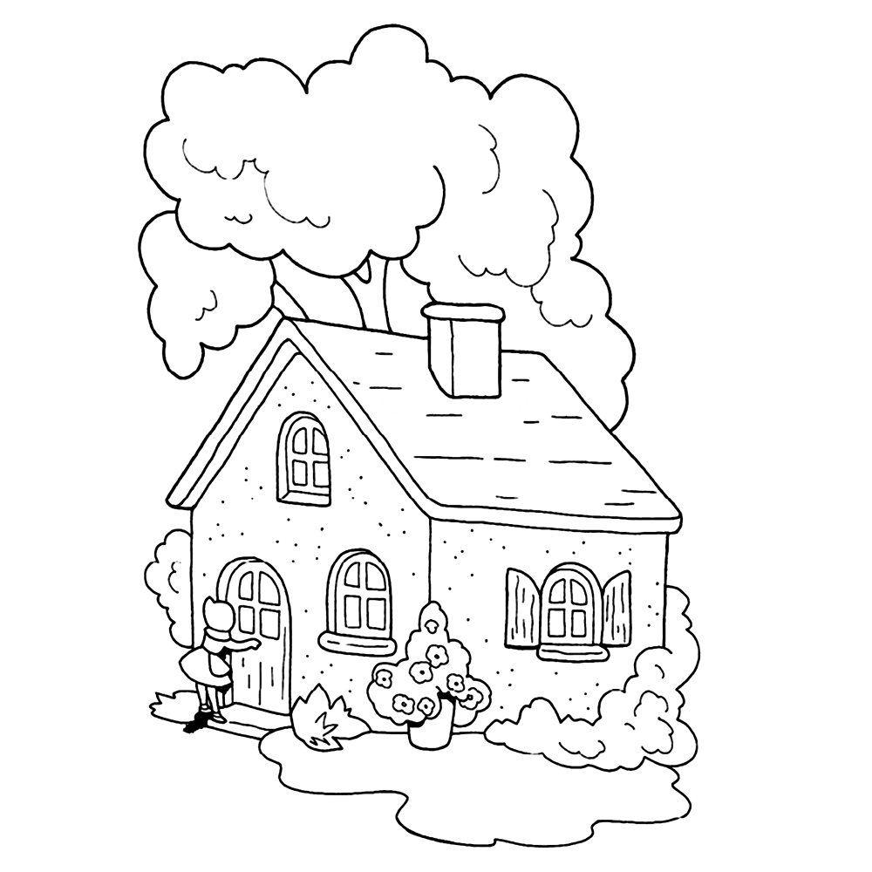
Het rode mannetje woont in het rode huis

Slide 22
Het blauwe mannetje woont in het blauwe huis

Slide 23
Het gele mannetje woont in het gele huis

Slide 24
Wie woont er in het witte huis?

Slide 25
Welke van de volgende letters is anders en waarom?
A E I F U

Slide 26
DE BETROKKEN BEWONER
Toeval techniek

Slide 27
DE BETROKKEN BEWONER
15 min tijd
Voorwerp
Associaties
Toepassen op
startformulering
Ideeën opschrijven
2 beste delen en opplakken op groepsbord

Slide 28
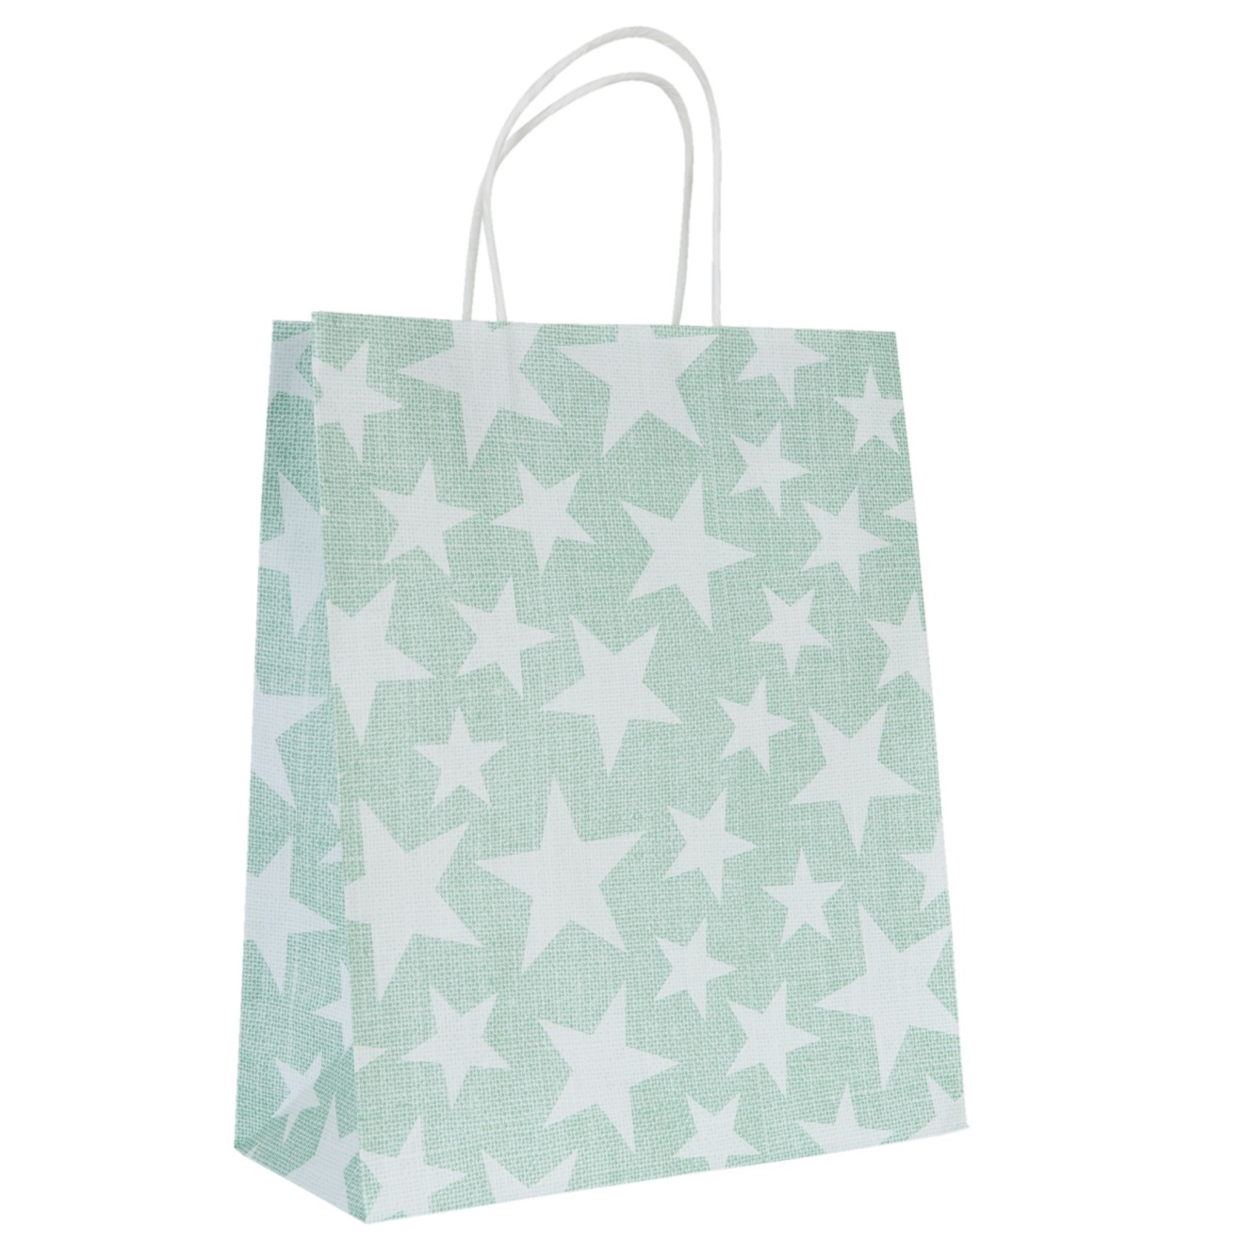
DE BETROKKEN BEWONER
Toeval techniek

Slide 29
DE BETROKKEN BEWONER
- elke associatie 1 idee
- 1 idee per post it
- 2 beste selecteren
- op het groepsbord hangen

Slide 30
DE BETROKKEN BEWONER
Kiezen beste idee

Slide 31
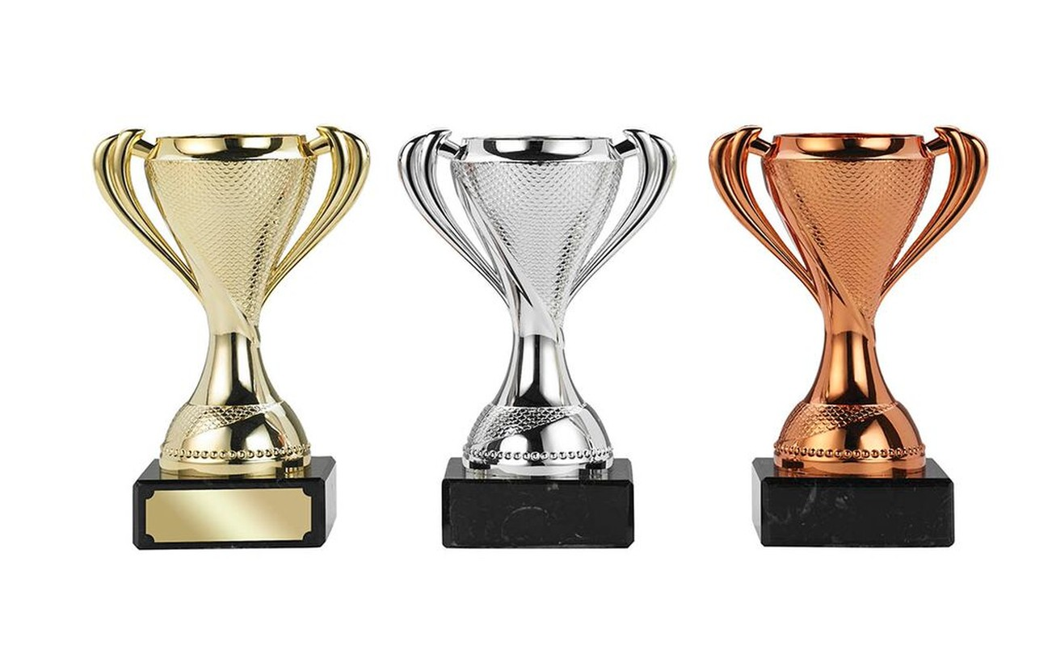
DE BETROKKEN BEWONER
Top 3

Slide 32
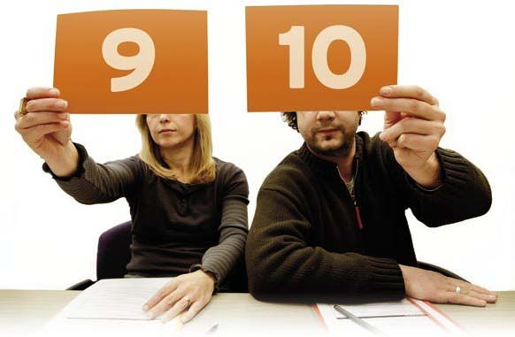
DE BETROKKEN BEWONER
Top 3
15.35 uur – 16.00 uur
- nummer elk idee
- maak in stilte 1/2/3 lijstje
per persoon
- 3 pt beste idee
- 2 pt 2e idee
- 1 pt 3e idee
- reken uit welk idee de
meeste punten heeft

Slide 33
DE BETROKKEN BEWONER
Top 3
15.35 uur – 16.00 uur
nummer elk idee
in stilte lijstje per persoon
3 pt beste idee
2 pt 2e idee
1 pt 3e idee
welk idee de meeste punten?

Slide 34
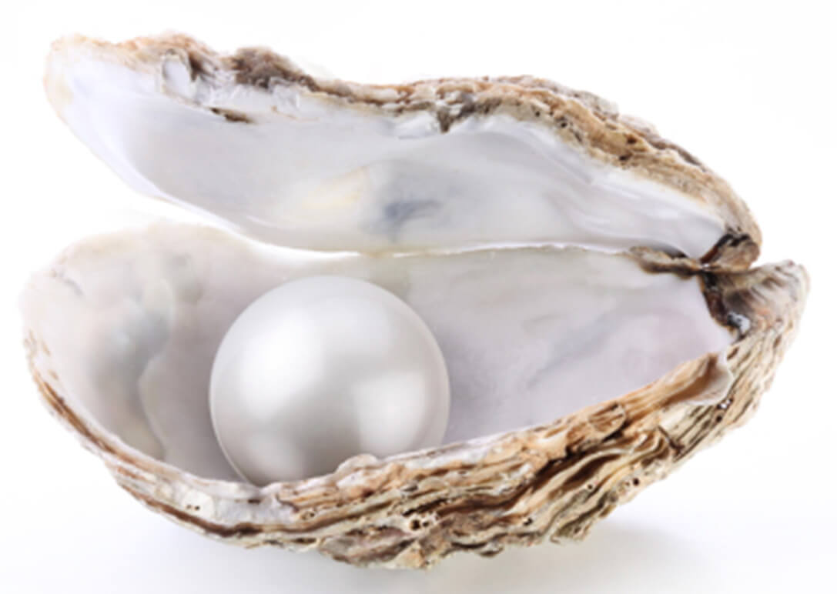
DE BETROKKEN BEWONER
Preso maken beste idee

Slide 35
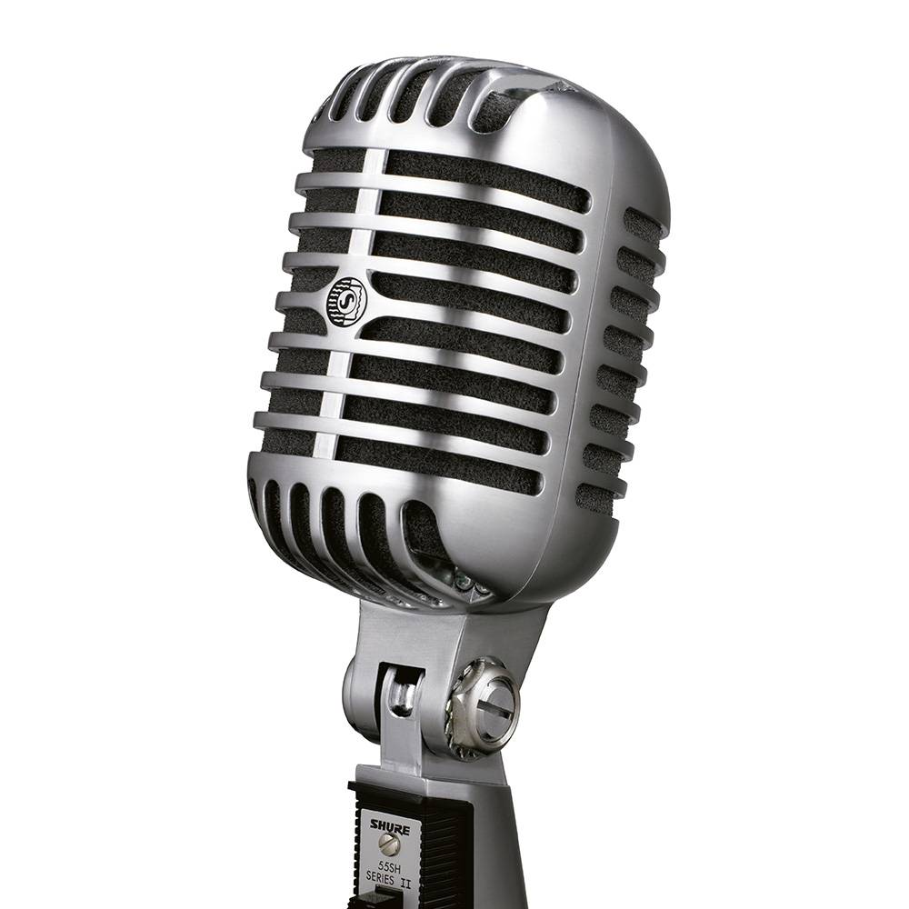
DE BETROKKEN BEWONER
Presentaties beste idee

